Slide 1
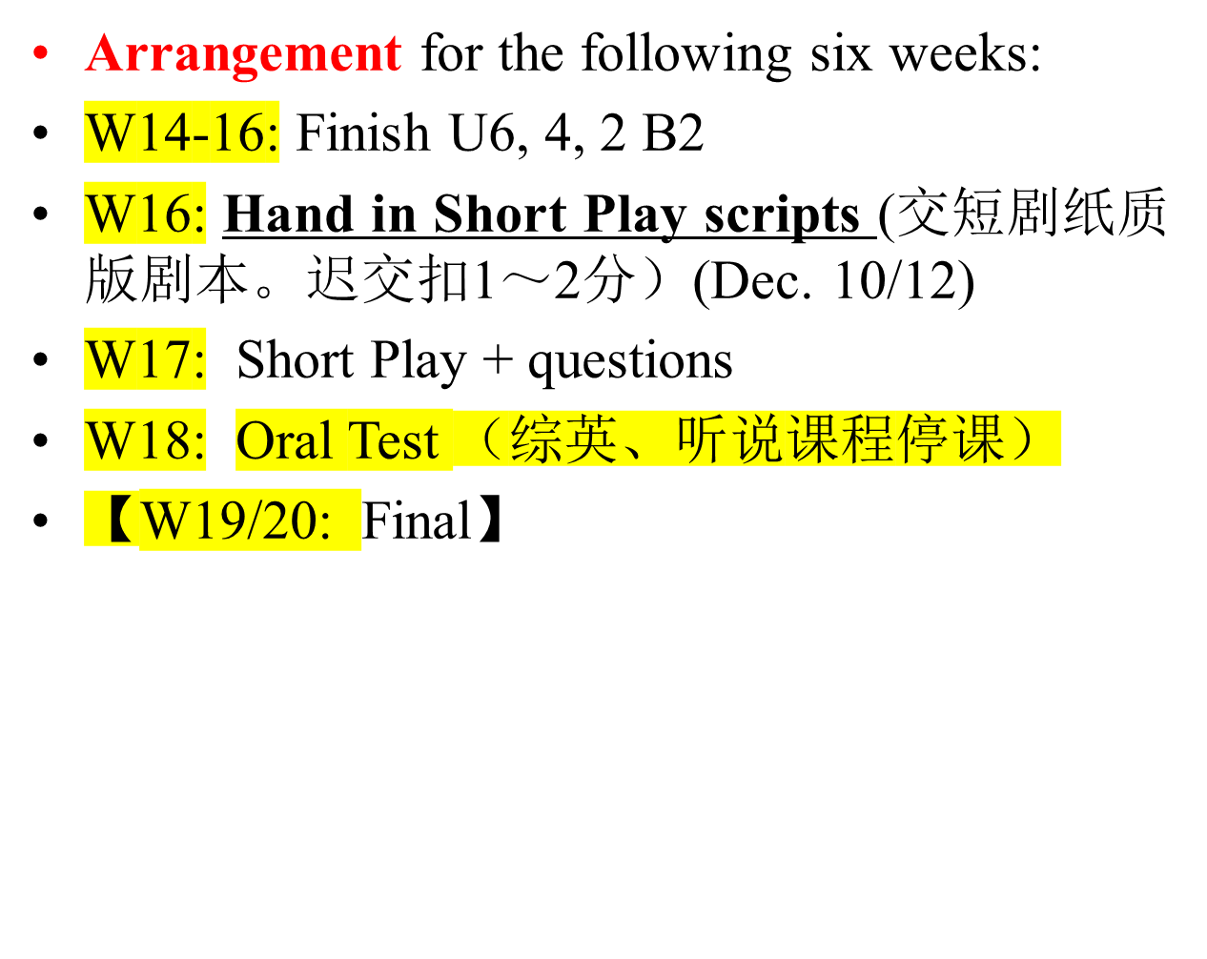

Slide 2
期末题型：(基于第一、二册所学的10个单元)
Part I Passage Writing (10 marks) (25 min)
Part II Listening (25 marks)(2 long conversations + 2 passages + spot dictation)(Q1-25)
Part III Word Bank (10 marks) (10题)(Q26-35) (所提供的词/词组，在选填时，会要求有词性/ 词形的变化。)
Part IV Collocation (15 marks) (15 题)(Q36-50) (介词、副词填空。题型和要求同期中.)
Part V Reading (30 marks) (Section A: 2’ X 10; Section B: Identify the paragraph … 1’ X 10) (3 篇文章) (Q51-70) (题型同期中)
Part VI Translation (10 marks) (5 句。重点考查的词汇，句中会用下划线标出。) (Q71-75)

Slide 3
Final evaluation:
1. Final: 50%
2. Coursework: 50%
1) Mid-term 10%
2) Oral 10%
3) Short Play 10%
4) L & S 15%
5) Homework, attendance, participation etc. in Reading Class 5%

Slide 4
Short play (9-10 minutes)
1. 短剧表演要求剧本根据课本改编:基于两册书， 16个单元包括Text A / B 的任何一篇。要在剧本中说明源于哪单元哪篇课文; 演职员表；剧本改编者; PPT制作者等。
2. 剧本须打印出来，第16周提交 (typed scripts to be turned in on Dec. 10/ 12) 。
3. 评分形式: 同学和老师打分各占50%。
1）满分100分 (占学期成绩的10% ) 。可以带一位小数。
2）（学生）从语言表达、内容、表演、音效、 PPT 、服装道具和团队协作等方面打分. 关键看语言能力.
3）（老师）先根据组的整体表现给一个整体分，然后剧中表现更好的可以往上调分，表现略差的，可以往下减分。
4. 表演时间：W17, Dec. 17/ 19, 2019

Slide 5
Coursework Short Play：
课内短剧表演要求：
以两本教材（综英B1+2）里的任意一篇Text A/ B为蓝本进行创造性改编。
短剧表演时长严格控制在9-10分钟。太长太短都会扣分。
组内所有人都必须参与表演！！
旁白最多是两个人，且在表演时不允许读稿子。

Slide 6
Oral Test 口试: （基于第一、二册学过的10个单元）以小组形式（每组3-4人，每组考试时间为 8-12分钟。）
1. 口试分两部分:
Part 1: group discussion. 根据单元所学课文的主题展开讨论。准备时间为 6-8分钟。
Part 2: answering Qs.每个学生回答与本单元主题和4篇阅读文章相关的1~2个问题。
2. 考试前的8分钟左右抽签决定是哪个单元，只能抽一次。每组6-8分钟时间准备。
主讲课文：Text A（其中第2册书第2单元是Text B)。需要熟悉课文内容，主旨 + 重要细节。
其余三篇文章：了解大意 + 重要细节 + 和主题的关联。

Slide 7
Oral Test 口试: （基于读写课第一、二册学过的10个单元）以小组形式（每组3-4人，每组考试时间为 8-12分钟。）
18周口试（12月23-27日），综英、听说课暂停。
19班：周四 6-7节 S412 杨京鹏 老师
20班：周二 3-4节 S403 袁 方 老师
21班：周四 8-9节 S411 刘琳琪 老师
22班：周四 8-9节 S412 杨京鹏 老师
注：口语考试备考时，学生可以带课本，可以在教室后排备考。但考试时不允许带课本和手机。

